Slide 1
画面表示内容
システム
メニュー欄
・システムタイトル
（Cera’s Kitchen
-セラズキッチン-）
・ホーム
・マイページ
・ログアウト
検索条件欄
・フリーワード
・ジャンル
・調理時間
・食材数
検索結果表示欄
ランキング
表示欄

Slide 2




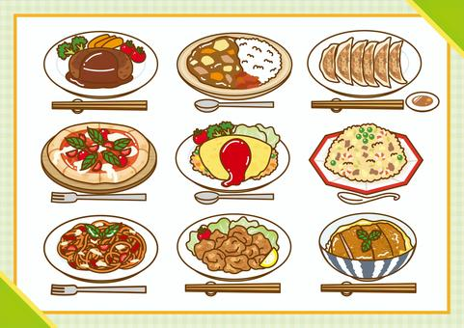
30分で作成
Cera’s Kitchen -セラズキッチン-
ホーム
マイページ
ログアウト
フリーワード
検索結果(〇〇件)
ジューシー肉厚ハンバーグ
お気に入り
口コミ：★★★★☆ (〇〇件)
材料：〇〇、××、…
調理時間：〇〇分
ジャンル
すべて
和風
洋風
スパイスが決め手！居酒屋のから揚げ
お気に入り
中華風
口コミ：★★★★☆ (〇〇件)
材料：〇〇、××、…
調理時間：〇〇分
韓国風
エスニック風
もう失敗なし！基本のオムライス
お気に入り
その他
口コミ：★★★★☆ (〇〇件)
材料：〇〇、××、…
調理時間：〇〇分
調理時間
分 ~ 分
-
-
ごま油香るチャーハン
お気に入り
口コミ：★★★★☆ (〇〇件)
材料：〇〇、××、…
調理時間：〇〇分
食材数
~
-
-
今日の閲覧数ランキング
1
2
３
4
検索
ジューシー肉厚
ハンバーグ
生姜香る
うま辛餃子
材料3つだけ！
トマトソースパスタ
シェフ直伝
電子レンジでで
Notes:
解答例になります。
システムメニュー欄
検索欄
検索結果欄
ランキング表示欄
の4つがこのようなレイアウトで配置されています。
あと、セラさんの要望であった（資料）
ポイントとしては（資料）

Slide 3
★セラさんの要望★
・レシピの検索窓
・ジャンル、調理時間、食材数で絞り込める
・お気に入り登録、口コミ投稿
・会員登録、マイページ機能
・ランキング、おすすめのレシピがでてくる
（隠したりまた表示させたり自由にできる）
★ポイント★
・検索窓はいつでも検索できるようにしたり、
検索した情報がなんだったかわかるようにしたりするために
固定で表示されるようにしている。
・アイコン（画像）を使うことによって、ユーザーがより分かりやすく
直観的に何のボタンなのかをわかるようにしている。
・すべてのチェックができるようにしている。
・ランキングのところで、もっと見たいときようにスクロール、スライドして
見れるようにしている。
・検索結果が〇件とか、口コミが〇件とかあると親切。

